Slide 1
Půjde v podmínkách Green Deal zabezpečit velký chemický podnik dostatkem energie?
Září 2023

Slide 2
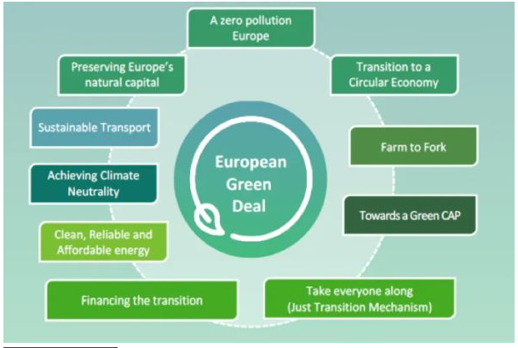

Green Deal
2019
Jaké jsou „aktuální podmínky“ dané politikou Green Deal pro Chemický průmysl?

Slide 3



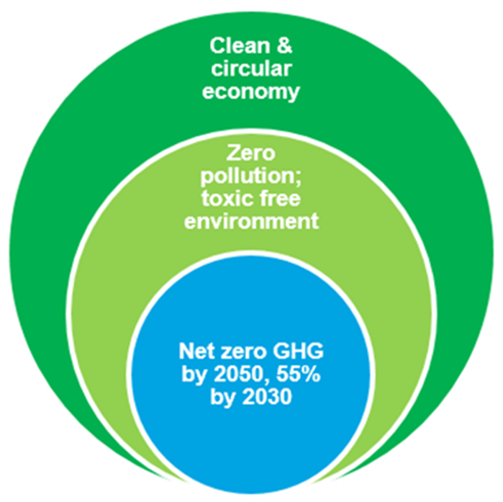

European Green Deal
Framework for Climate
Circulating economy
Farm to Fork
Biodiversity
Chemicals and methane
Cancer
Organic farming
Zero pollution
Rural areas
Cage breeding
FitFor55
Taxonomy
Industrial emissions
Accounting network
Pesticides
Nature restoration
Carbon
Packaging
PROMOTIONAL POLICY
WELFARE ANIMALS
GREEN CLAIMS
2019
LABELLING: FOPNL, COO
2023
LAND
NEW GEN. TECHNIQUES
SUSTAINABLE FOOD SYSTEM

Slide 4
Může Evropský výrobce hnojiv přežít Green Deal?
Půjde v podmínkách Green Deal zabezpečit velký chemický podnik dostatkem energie?
„Zelená budoucnost minerálních hnojiv?“

Slide 5
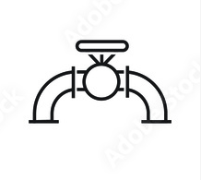
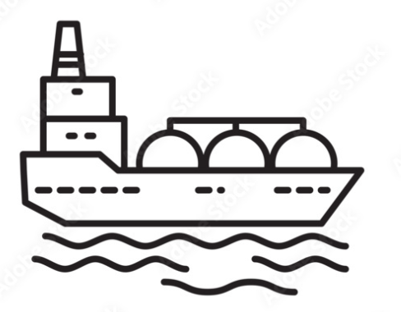

Výroba Dusíkatých hnojiv
Suroviny
Výrobní procesy
Výrobky
Čpavek Kyselina Dusičná / Dusičnan Amonný Hnojiva
I
II
III
Dusíkatá Hnojiva
Technické výrobky
Výroba Močoviny ze Zemního Plynu
Zemní plyn
Čpavek
NH₃
Močovina
CO(NH₂)₂
Močovina
Technická Močovina
Výroba Nitrátových hnojiv ze Zemního plynu
Zemní plyn
Čpavek
NH₃
Kyselina Dusičná HNO₃
Dusičnan Amonný
HNO₃
Nitrátová Hnojiva
NO₃⁻
LAV, LAD, DASA, LV
Technický LV
Čpavek NH₃
Výroba Nitrátových hnojiv z importovaného Čpavku
Kyselina Dusičná HNO₃
Dusičnan Amonný
HNO₃
Nitrátová Hnojiva
NO₃⁻
LAV, LAD, DASA, LV
Technický LV

Slide 6
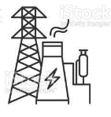






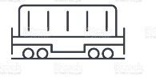




Uhlíková stopa při ① Výrobě a ② Aplikaci minerálních hnojiv
① Nákupy + Výrobní procesy + Distribuce
② Výrobky
Nákup
Výroba
Distribuce
Aplikace hnojiv
Scope 1
Direct
NH₃
N₂O
NO_{X}
Emise
Scope 2
Indirect
Nakoupené Energie
Přímé Emise CO_{2ekv}
Technologie
Zelené Energie 5 900 000 MWh/rok
9 MWh ZP / T NH₃
_{Zemní plyn}
Scope 3
Indirect
Zelené Technologie
Scope 3
Indirect
“Dodáno”
Vlastní výroba Zelených Energií
Ztráty
NH⁴⁺
NO³⁻
10 MWh EE / T NH₃
NH₃
NH3
Scope 3
Indirect
Výrobky Doprava
Technologie OZE + Elektrolýza
NH₃ 600 000 t/rok
H₂ 105 000 t/rok
Příkon 670 MW
Spotřeba OZE 5 900 000 MWh/rok
Suroviny + Doprava/Přeprava
CRADLE
Kolébka
GATE alt.1
GATE alt.2
GRAVE
Hrob
Režie
L C A

Slide 7
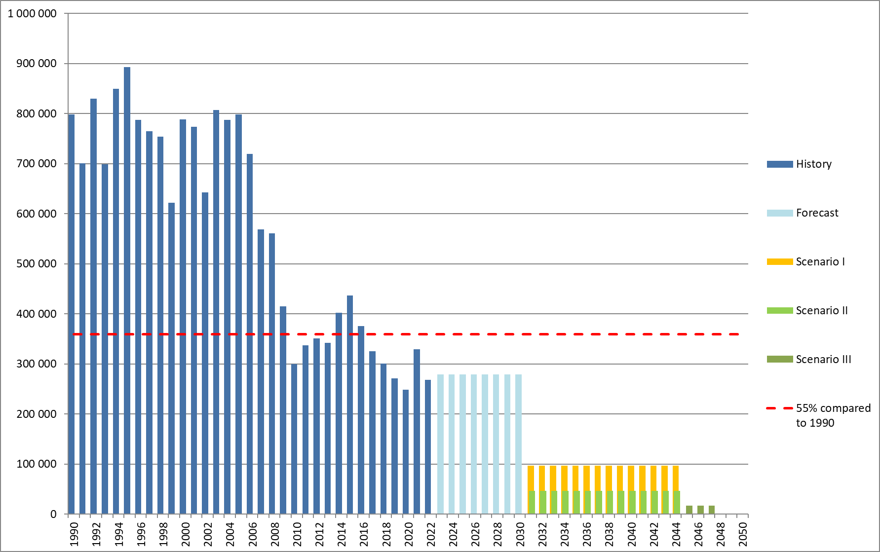
LOVO CO₂ Emise 1990 - 2030+
LOVO Dekarbonizační plán 2030+
2022 CO₂ redukce k 1990 je 66%
.
Hybridní Energetika CO₂ 270 - 300 000 t/rok
Celková bilance Teplo 2 000 TJ/rok EE 160 GWh/rok CO₂ 15 - 20 000 t/rok
CCS projekt
Biometanol
H₂
Elektrolyzér
STOP UHLÍ
1 500 TJ/rok
500 000 t HNO₃ /rok
0,009 t CO₂/ t HNO₃
Hlavní zdroj Startovací kotel
Zelený zdroj
Teplo
50 TJ/rok
63 t CO_{2/}TJ
KD 7
Čpavek
K10
ZP / EE
Fotovoltaika
ZDROJE
Čpavek
Biolíh
Zemní plyn
Vedlejší zdroj
K9
ZP / BIO
Akumulace EE
55 %
Tepelné čerpadlo
36 %
Kombinovaná výroba 90 GWh/rok
TG 8
Nákup Zelené EE 70 GWh/rok
14 %
Elektřina
Nákup Zelené EE
Průmyslový areál Lovosice
Město Lovosice
Spolehlivé dodavatele surovin / energií
  Modrý Čpavek
  Zelený Čpavek
  Biomasa / Zelená EE
Dekarbonizační projekty
  Jednotka KD 7 CAPEX > 200 000 000 EUR
  Záložní zdroj tepla Biomasa / OZE
  Dekarbonizace výroby Ledku Vápenatého
ESG Reporting
E
Financování dekarbonizačních projektů
  Zelené úvěry komerčních Bank
  Modernizační fond
Efektivní hospodaření
  Konkurenceschopné výrobky a služby
  Vytížené kapacity
  Spokojené Zákazníky

Slide 8
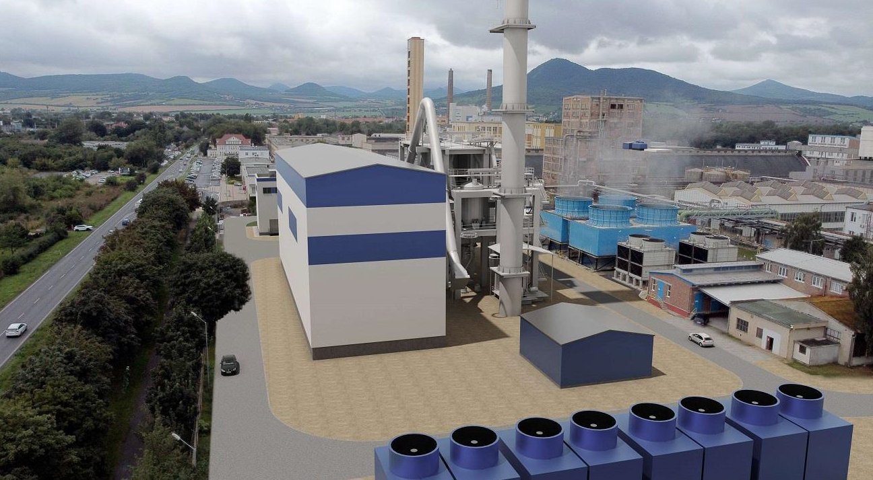

Slide 9
Největší rizika a paradoxy

Slide 10
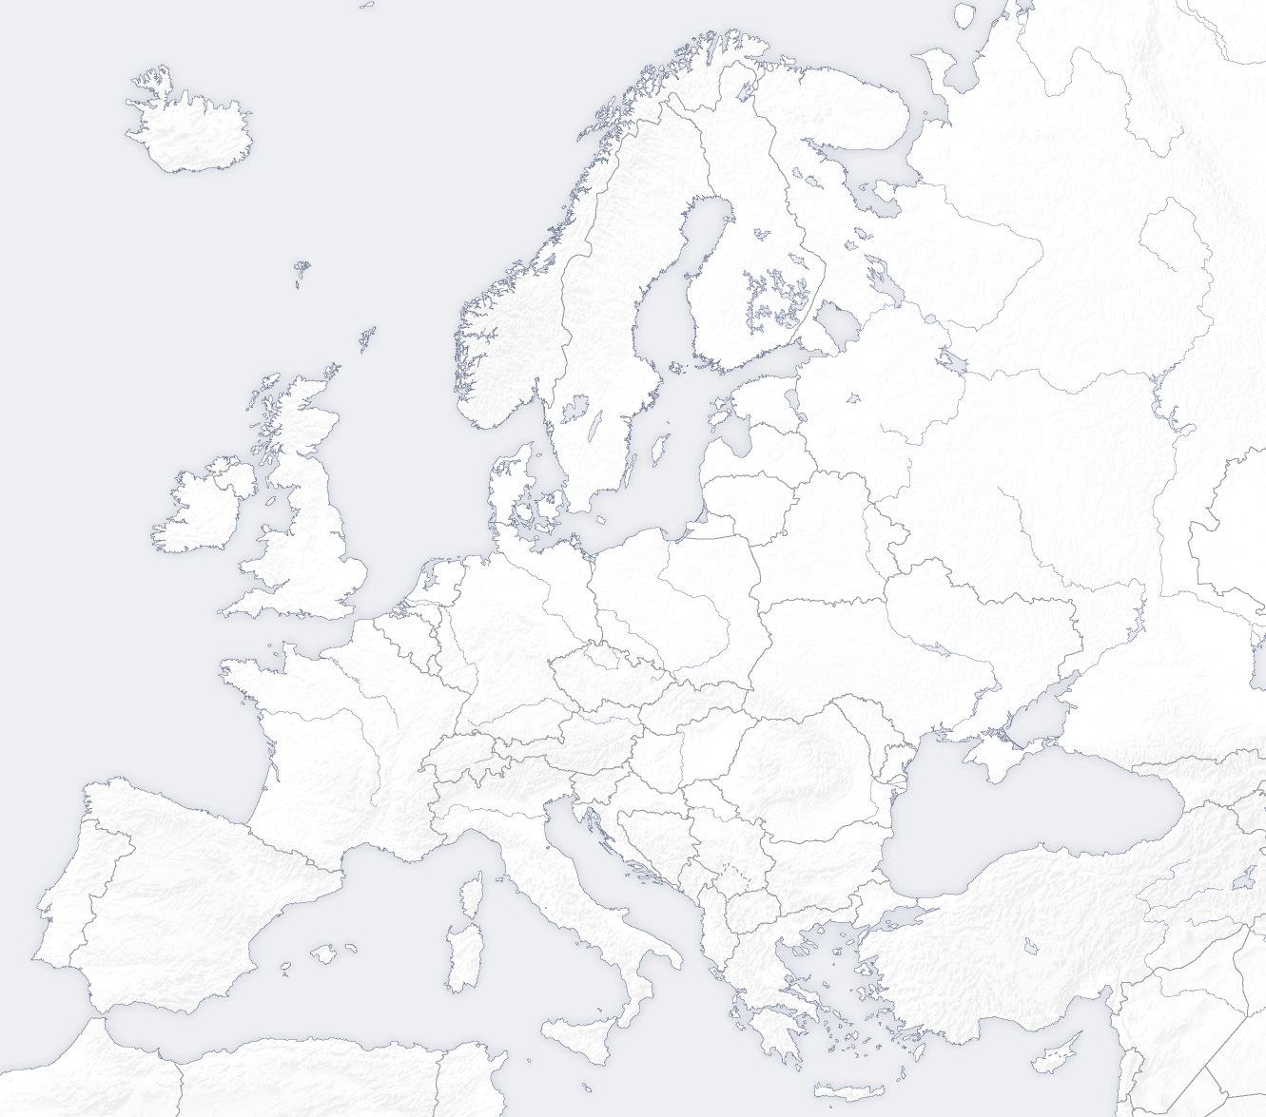
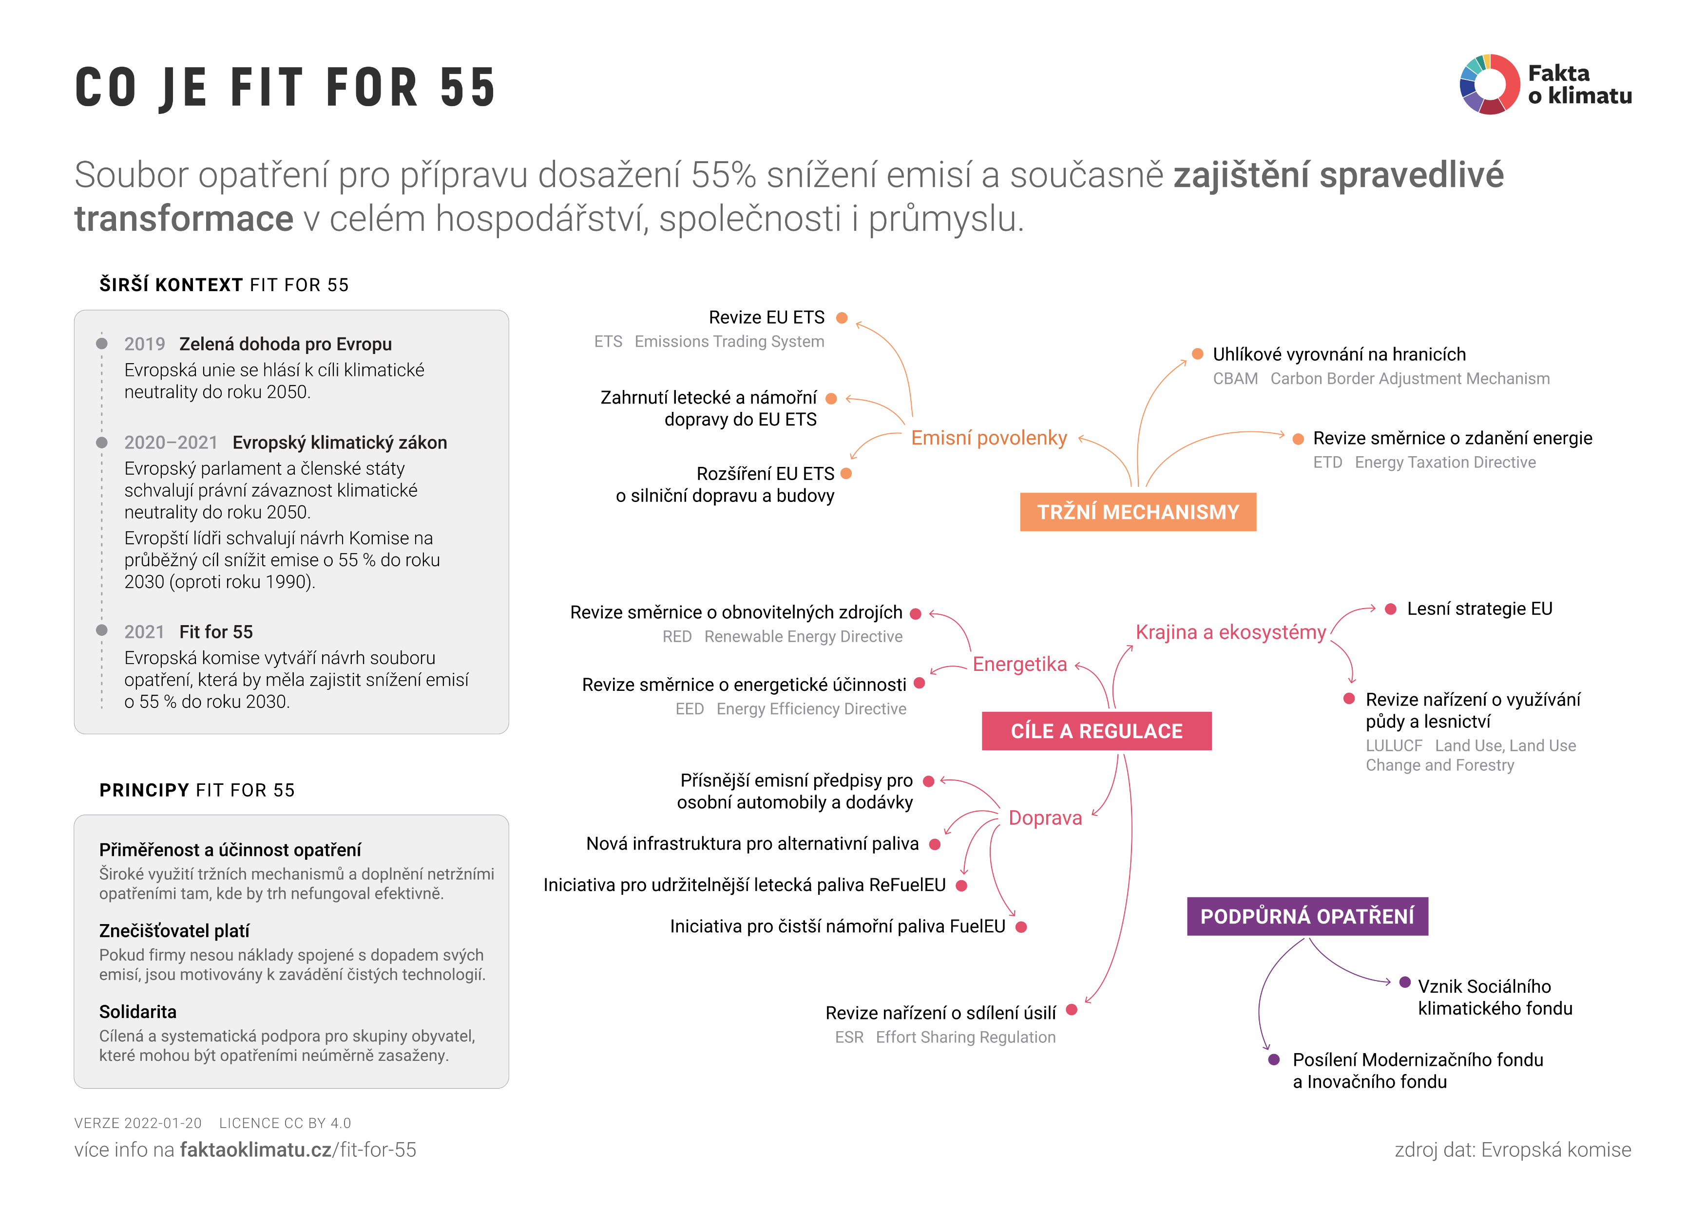
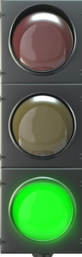
Soubor opatření pro přípravu dosažení 55% snížení emisí a současně zajištění spravedlivé transformace v celém hospodářství společnosti i průmyslu.
?
Modernizační Fond !!!
Modernizační Fond ???

Slide 11

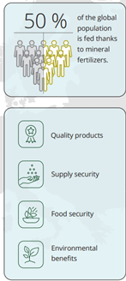
Potřebujeme minerální hnojiva ? Proč vyrábět hnojiva v Evropě ?
Současná technologie NH3 HNO3 LAV
Gray Fert + NH₃
Gray Fert + NH₃
Gray Fert + NH₃
Gray Fert + NH₃
000 t/Year
Emise při výrobě HNO3

Slide 12
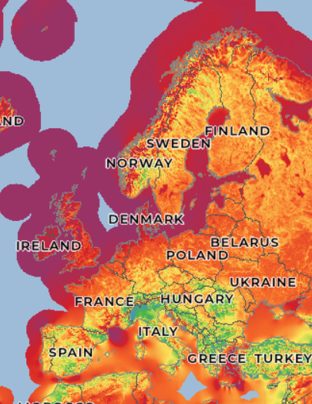
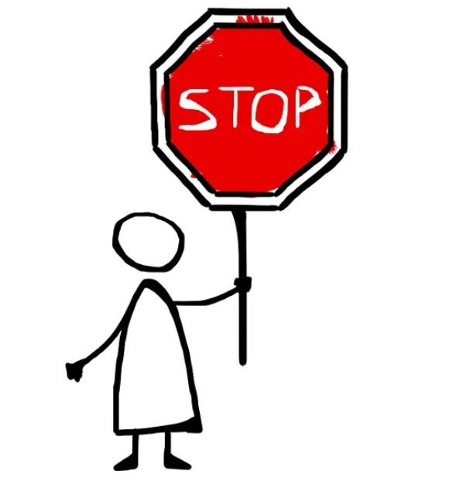

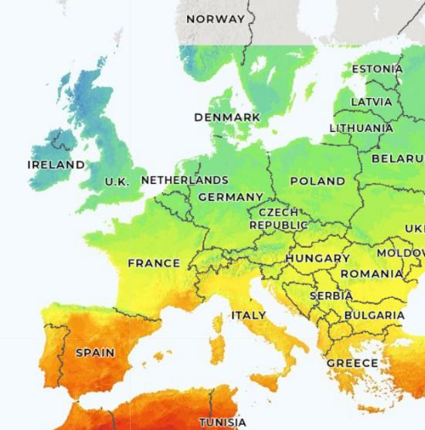
Potřebujeme minerální hnojiva ? Proč vyrábět hnojiva v Evropě ?
Udržme společně výrobu minerálních hnojiv v Evropě
Má to velký smysl pro nás i pro budoucno
Umíme udržitelné technologie
Umíme udržitelná hnojiva
Gray Fert + NH₃
Green NH₃
Gray Fert + NH₃
Gray Fert + NH₃
Green NH₃
000 t/Year
Gray Fer + NH₃
„Definice šílenství je dělat stejnou věc znovu a znovu a očekávat jiné výsledky.“
Albert Einstein

